Slide 1
Landbúnaðarpolitikkur

Slide 2
Endamál
At gerast meira sjálvbjargin við burðardyggum, stuttfluttum, heilsugóðum, staðbundnum landbúnaðarvørum, har vit:
verja vistfrøðiliga grundarlagið og bestu landbúnaðarjørðina,
tryggja kappingarføri og betri lønsemi,
skapa vinnumøguleikar og arbeiðspláss kring landið í landbúnaði,
menna vitan, útbúgving, gransking og royndir,
økja um tilvitskuna, marknaðarføringina og virðingina fyri føroyskum landbúnaðarvørum.

Slide 3
Høvuðstættir
Betri lønsemi
Økt matvøruframleiðsla
Burðardygd
Vitan, útbúgving og gransking

Slide 4
Betri lønsemi
Gera løgtingslóg um landbúnaðarframleiðslu
Stuðulsskipanir í eina lóg við somu stuðulsmøguleikum (harundir grønmeti o.a)
MVG frítøka
Markamótini millum BST og BG verður greitt
Løgtingslóg um Búnaðargrunn verður dagførd.
Løgtingslóg um landsjørð verður dagførd, m.a. í mun til festaraskifti og festitreytir, Brúks- og/ella framleiðsluskylda fyri festi og traðir
Fíggjarligu karmarnir, undir hesum serliga lánstreytir og -viðurskifti, verða eftirmettir og dagførdir. Festikonta. Broyta persónliga heftið hjá festibóndum.
Íløgustuðul til vakstrarhús, lendisbúning, landbúnaðarferðavinnu o.a.
Ullarmóttøka og stuðul
Skipað hagtalsarbeiði og dagførd hagtøl
Møguleikar at skipa felags maskinstøð

Slide 5
Økt matvøruframleiðsla
Grønmeti
Vinnulig grønmetisframleiðsla javnsetast við aðra landbúnaðarframleiðslu.
Hóskandi karmar, sum leggja upp fyri stóru óvissuni í grønmetisframleiðslu (trygdargrunn)
Íløgustuðul til vakstrarhús, lendisbúning o.a.
Búnaðarstovan raðfestir royndir við grønmetisframleiðslu – Sandoy
Leiga smærri jarðarteigar til ikki-vinnuliga grønmetisframleiðslu
Brúks- og/ella framleiðsluskylda fyri festi og traðir
Felags gartnari
Undirvísing í grønmetisdyrking
Almennir køkar brúka føroyskar rávøru
Skúlar, stovnar saman við bóndum og framleiðarum virka rávørur

Slide 6
Økt matvøruframleiðsla
Mjólk
Stuðulin til mjólkarframleiðslu umskipaður soleiðis, at stuðul eisini kann verða latin til íløgur í framleiðsluútgerð, bæði á mjólkarvirkjum og hjá framleiðarum í fyrsta liði.
Kjøt
Stuðulsskipanin verður broytt soleiðis, at munadyggur stuðul fæst til at gøða kálvar til slakt.
Farið verður undir miðvísa skráseting av kríatúrum, so stuðulin verður avmarkaður til húsdýr, sum eru skrásett.
Annar fenaður

Slide 7
Økt matvøruframleiðsla
Søla og distribusjón
Skipa distribusjón sum fær vøruna tættari kundanum
Menna tilvitið um føroyskar vørur – keyp føroyskt
Sláturvirki
Løggild sláturvirki verða skipað

Slide 8
Økt matvøruframleiðsla
Stráfóður
Stuðul til stráfóður verður broyttur soleiðis, at stuðul verður latin stigvíst eftir góðsku og fyri framleiddar fóðureindir heldur enn fyri tali av djórum.
Stuðul verður eisini latin teimum, sum einans framleiða stráfóður at selja øðrum.
Stuðul verður latin at umleggja gamlan bø til maskinbø.
Búnaðarstovan, bøndur og aðrir viðkomandi partar, fara undir miðvísar royndir við at velta stráfóður, sum síðani verður turkað til hoyggj, og at gera royndir við øðrum vøkstri, sum kann brúkast til fóður, t.d. bygg, havra, fóðurrøtur , fóðurkál o.a.

Slide 9
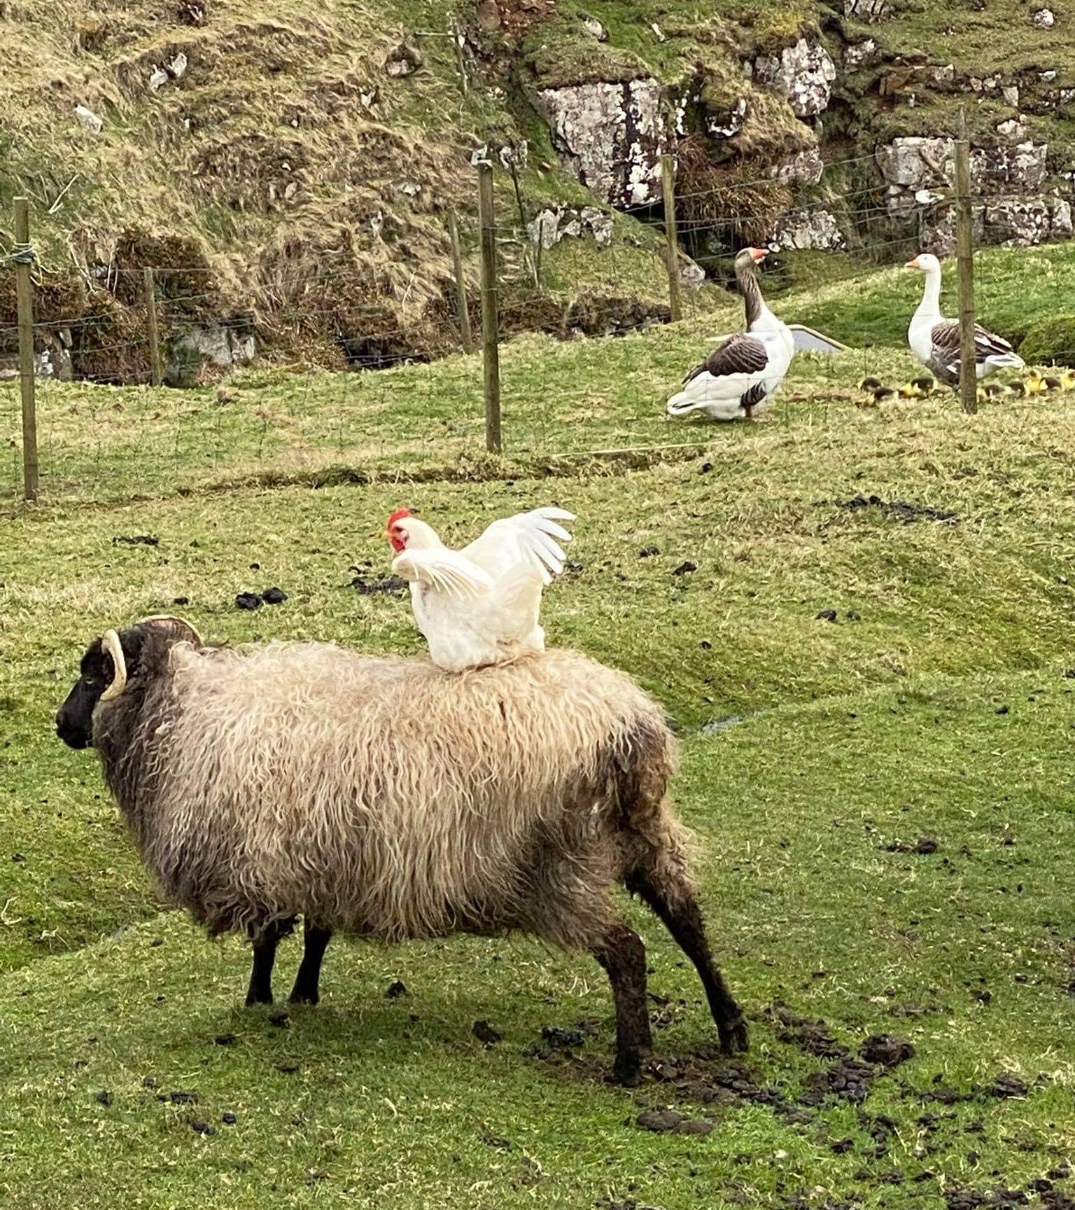
Burðardygd
Verja bestu landbúnaðarjørðina – lógarbroyting nú
GIS-grundaða talgilda landsjarðarskipan (TLS) setast í verk
Taðingaratlas – og kunngerð um taðing
Stuðul til seyðahús at hava seyðin inni longri part av árinum
Stuðul til “kulturbeiti” (minka trýstið á vetrarhagan)
Djóravælferð

Slide 10
Vitan, útbúgving og gransking
Skipa (nýggja) útbúgving í landbúnaði, sum eisini gevur atgongd til útbúgving uttanlands.
Betra stuðulsmøguleikar hjá teimum, ið leita sær uttanlands at nema sær útbúgving innan landbúnað.
Samskipa útbúgvingarmøguleikar innan matvøruhandfaring av ymsum slagi og somuleiðis innan landbúnaðarferðavinnu.
Gera greining av undirstøðukervinum fyri matvøruútbúgvingum, gransking og menning (GAP/gjáar-greining – er liðug í næstum).
Nøktandi orka verður tøk til royndar- og granskingarvirksemi, eins og Búnaðarstovan skal veita hóskandi ráðgeving um førleikamenning í øllum liðum í framleiðsluni.
Skipa fyri førleikamenning, t.d. við viðkomandi skeiðum.
Fróðskaparsetrið – Granskingargrunnurin (Burðardygd, vistfrøði, heilsufrøði v.m.)

Slide 11
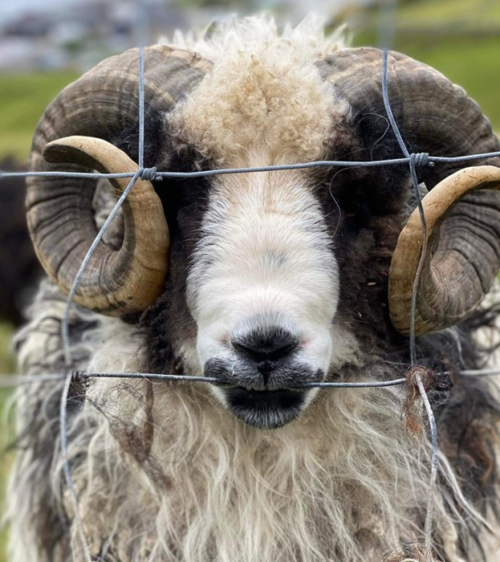
Politiska framferðin
Landbúnaðarpolitikkurin sendur til hoyringar hjá pørtum og almenningi
Lagdur fyri allar flokkar
Lógaruppskotini løgd fyri tingið í stigum – eins og fíggingin

Slide 12
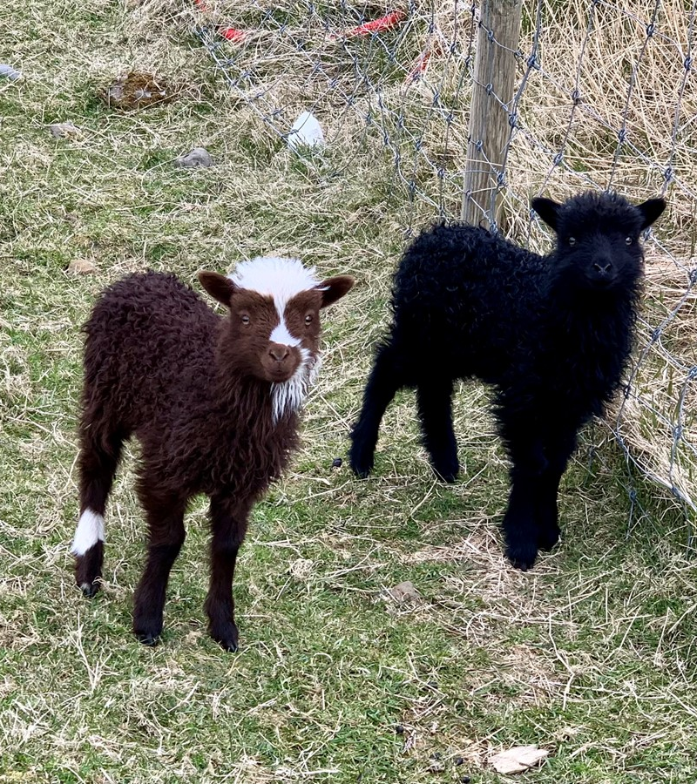
Nú skal vára í føroyskum landbúnaðarpolitikki…

